Slide 1

FUNDAŢIA
INIMĂ PENTRU INIMĂ
FUNDAŢIA INIMĂ PENTRU INIMĂ
RAPORT DE ACTIVITATE
2016
Organizaţie nonguvernamentală în domeniul serviciilor sociale

Slide 2
FUNDAŢIA INIMĂ PENTRU INIMĂ
RAPORT DE ACTIVITATE
2016
Fundaţia Inimă pentru Inimă este acreditată ca furnizor de servicii sociale, începand cu anul 2005 si desfaşoara activităti in domeniul social in judetele Vâlcea, Braşov, Tulcea, Brăila.
Fundaţia Inimă pentru Inimă din Râmnicu Vâlcea si-a menţinut si extins pe parcursul anului 2009 sfera activitaţilor in domeniul social. In acest an viziunea organizaţiei a fost orientată către sprijinul acordat comunitaţii locale, pentru consolidarea sistemului de servicii sociale comunitare. Ar fi de menţionat aici cele patru centre de zi, aflate in paleta de servicii sociale a organizatiei, derulate in parteneriat cu autoritatile locale din orasele Brăila, Măcin, Ocnele Mari, Râmnicu Vâlcea. Au fost continuate proiectele in favoarea copiilor si tinerilor institutionalizati, respectiv centrele de socializare si apartamente sociale.
Ultimii ani au adus implicarea organizatiei in proiecte strategice, de dezvoltare a sistemului de asistenta sociala si de evaluare a nevoilor grupurilor vulnerabile. Menţionăm aici proiectul “Harta sociala a judetului Valcea – instrument de dezvoltare a sistemului de servicii sociale din judetul Valcea, precum si proiectul “Economia socială - șanse reale pentru o viață mai bună”
www.ipi.ro

Slide 3
Misiunea Fundaţiei Inimă pentru Inimă
FUNDAŢIA INIMĂ PENTRU INIMĂ
RAPORT DE ACTIVITATE
2016
Fundatia Inima pentru Inima este înfiintata in data de 23 iulie 1997, prin sentinta civila nr. 1432 a Tribunalului Valcea. Este inregistrată sub numarul 21/2004 in Registrul asociaţiilor si fundaţiilor din cadrul Judecătoriei Râmnicu Vâlcea.
Are ca obiective statutare initiale: promovarea drepturilor copilului si supravegherea modului in care sunt respectate acestea, integrarea copilului in familii substitutive, inclusiv prin adoptie interna sau internationala, restructurarea sistemului de servicii sociale destinate persoanelor in dificultate, imbunatatirea conditiilor de viata ale copilului institutionalizat in colaborarea cu autoritatile publice.
Pe parcurs domeniul de activitate al organizatiei a fost extins in vederea acordarii tuturor tipurilor de servicii sociale prevazute de legislatia in vigoare, pentru toate categoriile de beneficiari aflate in dificultate.
www.ipi.ro

Slide 4
TIPOLOGIA ACTIVITĂŢILOR SOCIALE ALE ORGANIZAŢIEI
FUNDAŢIA INIMĂ PENTRU INIMĂ
RAPORT DE ACTIVITATE
2016
Centre de zi
Centre de socializare pentru copii si tineri
Centre de recuperare pentru persoane adulte cu handicap
Voluntariat intern si international
Programe educaţionale
Programe de prevenire a abandonului copilului
Studii si cercetări in domeniul serviciilor sociale
www.ipi.ro

Slide 5
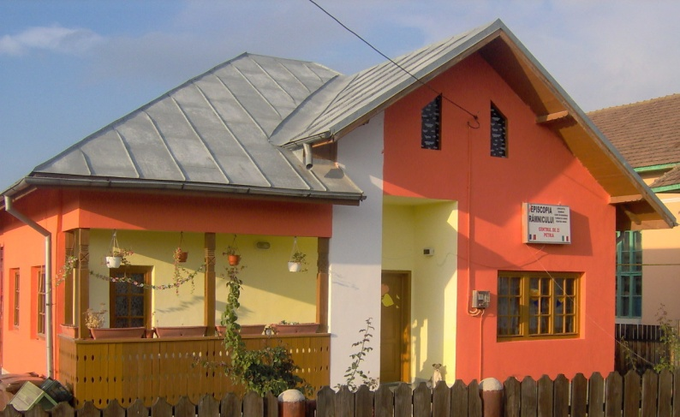
Proiecte actuale ale Fundaţiei Inimă pentru Inimă
FUNDAŢIA INIMĂ PENTRU INIMĂ
RAPORT DE ACTIVITATE
2016
Centrul de zi Copăcelu
Proiectul ofera copilului din familia aflata in dificultate (cu risc de abandon) sansa unei vieti normale alaturi de familia sa si ajuta la imbunatatirea relatiei copil – parinte. Centrul de zi reprezinta o alternativa viabila la centrul de plasament.Este un proiect derulat in colaborare cu Arhiepiscopia Râmnicului - Parohia ”Intrarea Maicii Domnului in Biserică”, Trăistari din orasul Ocnele Mari si Asociaţia “Bambini in Romania”, Italia.
Serviciul social ofera servicii social–educative adecvate, fara a scoate copilul din mediul sau familial si social. Grupul tinta (beneficiarii directi) este constituit de copii cu varsta cuprinsa intre 3-7 ani. In cadrul Centrului de zi se ofera copiilor sprijin nutritional (masa de pranz si o gustare). De asemenea Centrul de zi reprezinta o alternativa de a-si petrece timpul liber.
Centrul de zi Copăcelu sprijina organizarea meselor festive pentru sarbatorirea zilelor de nastere ale copiilor cu prioritate in propria familie. De asemenea organizeaza serbări cu prilejul sarbatorilor (Craciun, Paste, Ziua Mamei, Ziua Copilului). In cadrul centrului de zi sunt oferite copilului numeroase activitati sau situatii de invatare si de dezvoltare a deprinderilor de viata independenta corespunzatoare vârstei. Activitatile educationale se desfasoara individual sau in grupuri mici de copii, tinand cont de varsta copiilor si de achizitiile pe care le au.
Centrul de zi Copacelu este singurul de acest gen care functioneaza in zona municipiului Ramnicu Valcea. Dupa o perioada de 6 ani de functionare centrul de zi se impune ca referinta pentru genul de servicii pe care il ofera.
www.ipi.ro

Slide 6

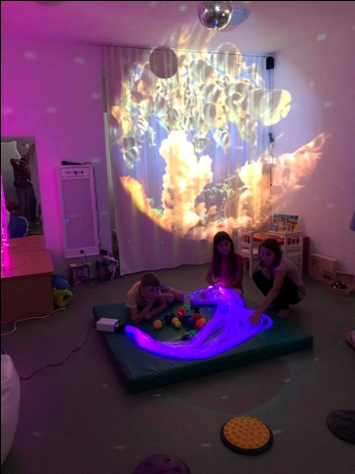
Camera multi senzorială – spațiu de lucru pentru terapii alternative
Camera de terapie ocupaţională sau senzorială este nu doar o lume a culorilor, a imaginilor şi a sunetelor, în care copiii se simt în largul lor: prin joacă, copiii devin chiar parte într-o poveste. Este povestea şi trăirea lor.
Camera senzorială este un spaţiu securizant, special amenajat, în care copilul are posibilitatea de a integra, prin joacă şi interactiv, informaţiile senzoriale în ritm propriu, acompaniat de un terapeut. În fapt, pe lângă terapia în sine, unde copiii înşişi declanşează imaginile sau sunetele respective, mediul acesta le activează funcţiile cognitive şi le stimulează abilităţile, le stimulează dezvoltarea senzorială în toate aspectele, dezvoltarea limbajului, relaxarea neuro-motrică şi înţelegerea sau conştientizarea relaţiei între cauza şi efectul a ceea ce fac, creionându-le astfel siguranţa şi încrederea că deţin control asupra mediului înconjurător, creându-le o stare de destindere.
Amenajată pentru copiii cu cerinţe speciale, activităţile terapeutice şi jocul, activităţile educaţionale şi activităţile distractive se adresează tuturor copiilor şi tinerilor din Fundaţia ,,Inimă pentru inimă”, dar ne propunem să fie şi un loc al socializării, al relaţionării cu toţi copiii şi adulţii din comunitate. (orașul Ocnele Mari, mun. Râmnicu Vâlcea)

Slide 7
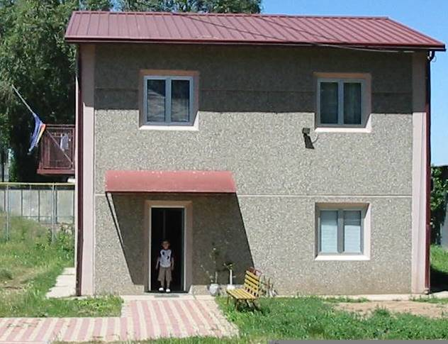
Proiecte actuale ale Fundaţiei Inimă pentru Inimă
FUNDAŢIA INIMĂ PENTRU INIMĂ
RAPORT DE ACTIVITATE
2016
Centrul de zi Măcin, judetul Tulcea
Centrul de zi Macin ajuta la dezvoltarea retelei de servicii sociale oferite grupurilor vulnerabile, in speta a copiilor aflati in situatie de risc de abandon. Dezvoltarea acestor servicii sociale comunitare reprezinta un sistem alternativ pentru institutionalizare si o conditie pentru a respecta dreptul fiecarui copil de a creste si a se dezvolta in propria familie. Grupul tinta este constituit de copii cu varste cuprinse intre 3-7 ani, provenind din familii aflate in situatii de risc social , cu domiciliul/rezidenta pe raza orasului Macin (familie monoparentala, familia cu probleme sociale si economice, familii cu multi copii, familii sarace de rromi). Activitatile desfasurate in cadrul Centrului de zi:
ajutor nutritional;
ingrijire si supraveghere pe timpul zilei
cresterea interesului copilului pentru cunostinte noi, prin desfasurarea de activitati educativ-recreative;
formarea si dezvoltarea aptitudinilor de comunicare;
stimularea exprimarii libere a opiniei copilului
descoperirea si in curajarea exersarii aptitudinilor, abilitatilor de care dispune.
Proiectul este sustinut de Asociatia “Cuore per Cuore”, Italia si 7 primarii din provincia Milano, coordonate de primaria Sedriano din Italia.
Centrul de zi Măcin initiaza si organizeaza actiuni de informare a comunitatii in ceea ce priveste serviciile oferite, rolul său in comunitate, accesarea si modul de functionare, precum si importanta existentei acestor servicii pentru copiii din comunitate si familiile acestora, sprijina organizarea de campanii pentru sensibilizarea comunitatii in vederea prevenirii abandonului si institutionalizarii copiilor, publica date relevante despre activitatea sa in mod periodic, asigura respectarea legislatiei in vigoare cu privire la protectia copilului in relatia cu alte institutii, asigura colaborarea cu institutiile de la nivelul comunitatii (primarie, unitati sanitare, politie).
www.ipi.ro

Slide 8
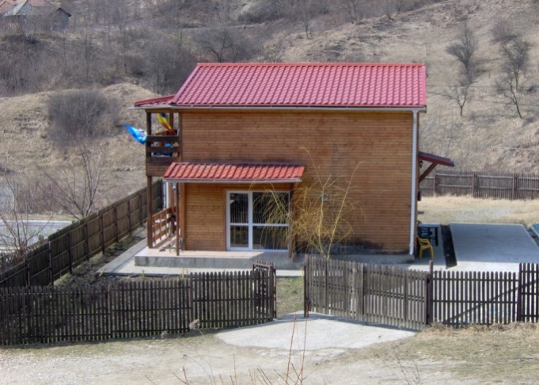
Proiecte actuale ale Fundaţiei Inimă pentru Inimă
FUNDAŢIA INIMĂ PENTRU INIMĂ
RAPORT DE ACTIVITATE
2016
Centrul de Integrare Socio-Profesională Ocnele Mari
Centrul din Ocnele Mari a funcționat în ultimii 5 ani ca un centru de zi in imobilul proprietatea Fundatiei Inima pentru Inima, situat la adresa strada Strandului, nr. 1, orasul Ocnele Mari.
Centrul de zi Ocnele Mari oferea servicii copilului, dupa scoala. In cadrul centrului de zi fiind organizate ateliere de desen si pictura, dans, utilizare a calculatorului si internetului, comunicare in limba italiana si engleza.
În prezent aici funcționează Centrul de Integrare Socio-Profesională Ocnele Mari, organizată ca un serviciu rezidential, respectiv o casă de tip familial pentru copii cu vârste cuprinse între 3 și 14 ani.
www.ipi.ro

Slide 9
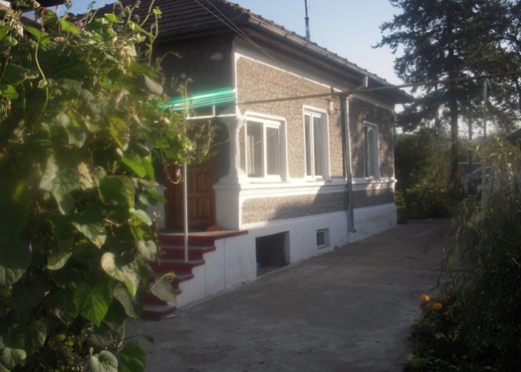
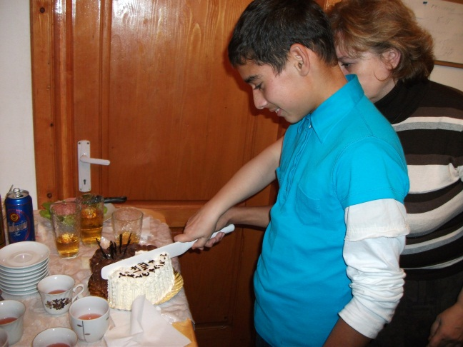
Proiecte actuale ale Fundaţiei Inimă pentru Inimă
FUNDAŢIA INIMĂ PENTRU INIMĂ
RAPORT DE ACTIVITATE
2016
Centrul de Socializare Goranu
Râmnicu Vâlcea
Centrul de Socializare Goranu are drept scop general asigurarea conditiilor necesare pentru o viata independenta a tinerilor din sistemul de protectie al judetului Valcea. Grupul tinta este constituit de tineri cu varste cuprinse intre 16 - 21 ani. Are o capacitate de 10 locuri. Imobilul este format din trei dormitoare, bucatarie, camera de zi, doua grupuri sanitare, birou si anexe. Finanţatorul centrului este Asociaţia “Bambini in Romania”, Italia. In cadrul Centrului a fost amenajat si un mic atelier de croitorie si confectionat obiecte artizanale, spatiu destinat activitatilor de terapie cupationala, dotat cu mese de lucru, masini de cusut, etc.
Activitati desfasurate:
- activitati pentru formarea, dezvoltarea si intarirea deprinderilor pentru viata cotidiana;
-activitatati pentru formarea, dezvoltarea si intarirea deprinderilor pentru locuire si folosirea resurselor comunitatii;
- activitati pentru formarea, dezvoltarea si intarirea deprinderilor pentru viata in societate;
- activitati pentru formarea, dezvoltarea si intarirea deprinderilor pentru activitatea individuala si munca;
- socializare prin terapii de grup;
- activitati de loisir;
www.ipi.ro

Slide 10
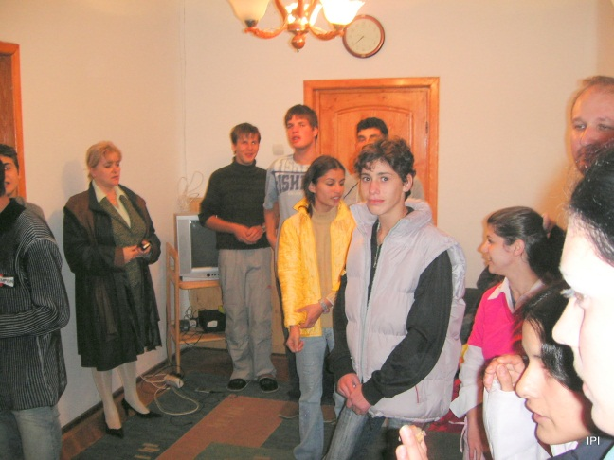
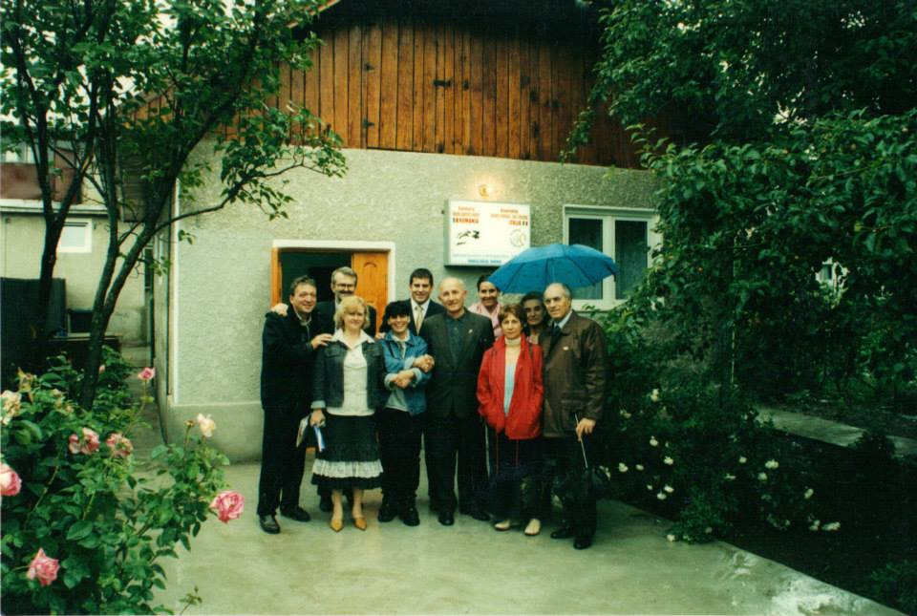
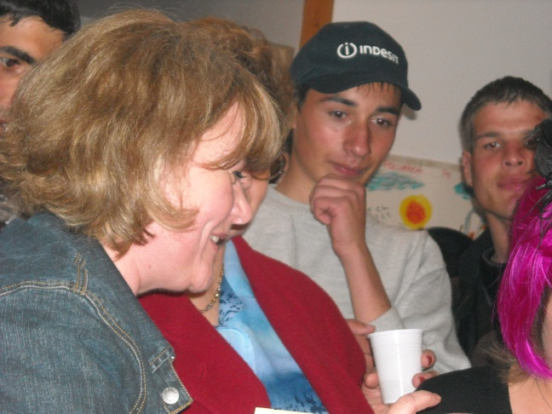
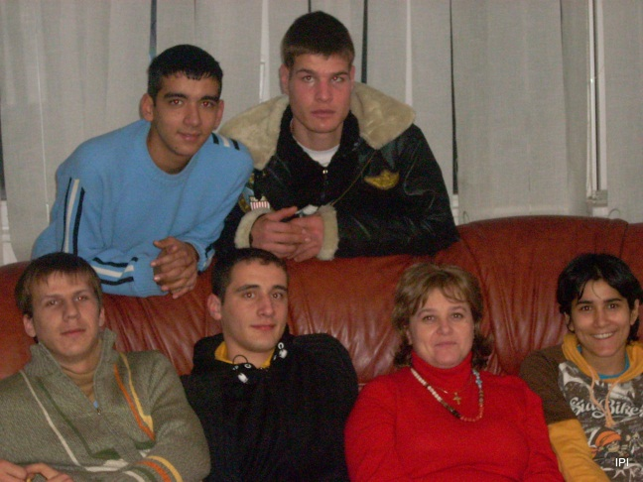
Centrul de Socializare Goranu, Râmnicu Vâlcea
FUNDAŢIA INIMĂ PENTRU INIMĂ
RAPORT DE ACTIVITATE
2016
www.ipi.ro

Slide 11
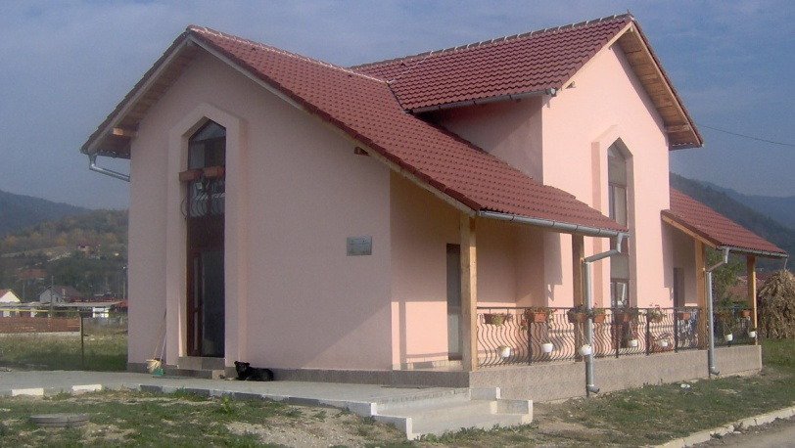
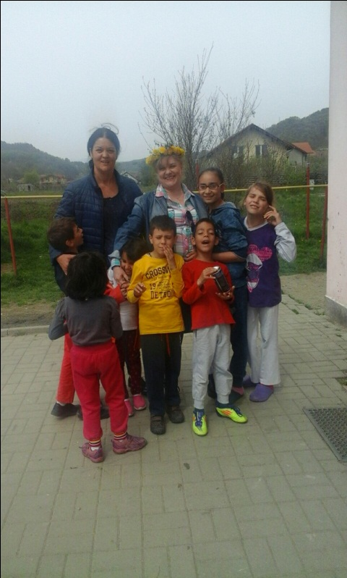
Proiecte actuale ale Fundaţiei Inimă pentru Inimă
FUNDAŢIA INIMĂ PENTRU INIMĂ
RAPORT DE ACTIVITATE
2016
Centrul de Socializare Copăcelu,
Râmnicu Vâlcea – fiecare copil are dreptul la o familie
Grupul tinta este constituit de copii cu varste cuprinse intre 5 -10 ani. Centrul de Socializare Copacelu are o capacitate de 10 locuri. Proiectul promoveaza dreptul la o educatie diferentiata, creand cadrul tehnico-logistic pentru formarea copiilor., educare și îngrijirea copiilor. Functiile esentiale pe care le îndeplineste în vederea integrării familiale sunt:evaluarea, pregatirea, sprijinirea si monitorizarea copilului si familiei pentru realizarea eficienta a procesului de reintegrare/integrare. Acest program include componenta rezidentiala organizata in cadrul casutei de tip familial – Centrul de Socializare Copacelu, unde copii vor fi gazduiti pe parcursul perioadei de tranzit de la asistentul maternal catre familia de integrare/reintegrare. Pe parcursul perioadei de tranzit va fi inlocuita masura de plasament de la asistentul maternal la Fundatia Inima pentru Inima, Centrul de Socializare Copacelu, Ramnicu Valcea urmand ca reintegrarea sa fie facuta din cadrul organizatiei. Este de recomandat ca perioada de tranzit in cadrul componentei rezidentiale sa fie de sase luni, maxim un an de zile.
www.ipi.ro

Slide 12
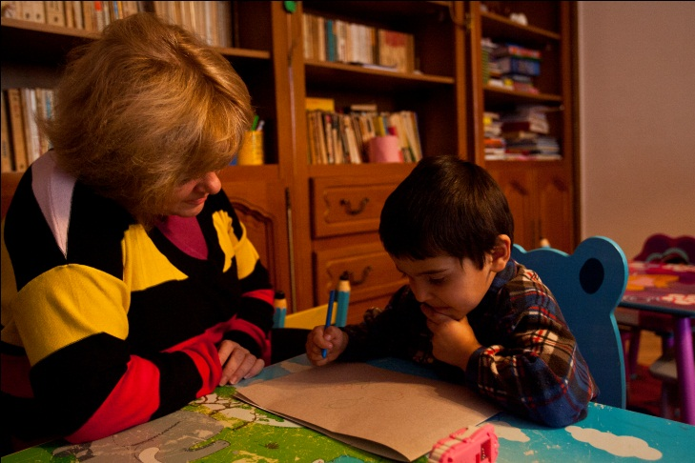
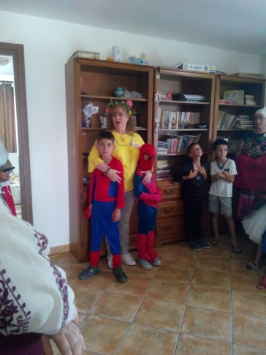
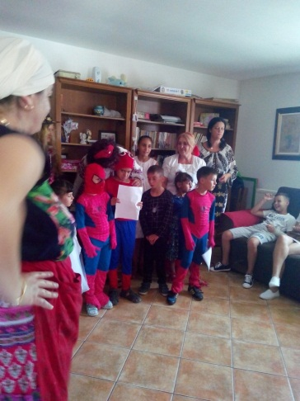
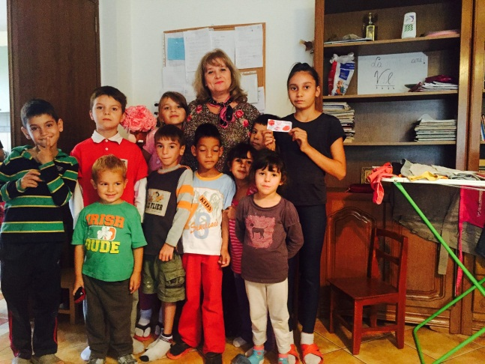
Centrul de Socializare Copăcelu, Râmnicu Vâlcea
FUNDAŢIA INIMĂ PENTRU INIMĂ
RAPORT DE ACTIVITATE
2016
www.ipi.ro

Slide 13
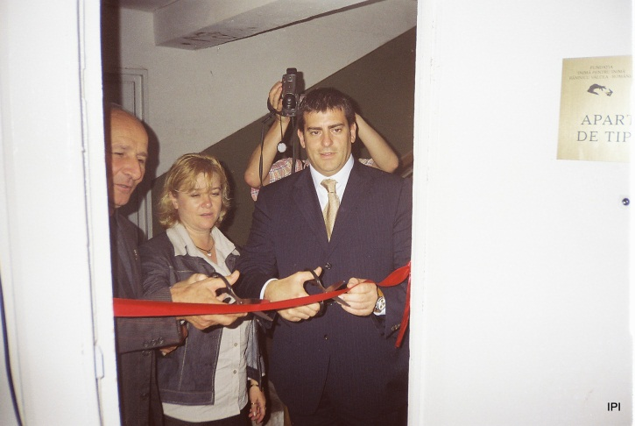
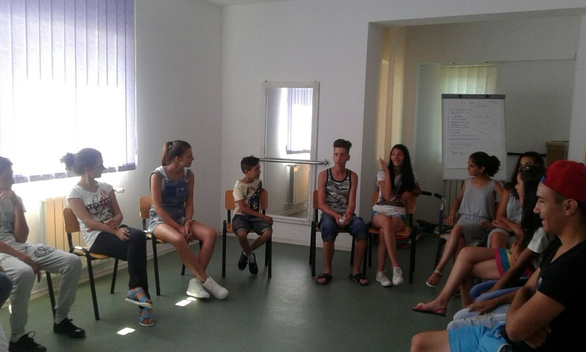
Proiecte actuale ale Fundaţiei Inimă pentru Inimă
FUNDAŢIA INIMĂ PENTRU INIMĂ
RAPORT DE ACTIVITATE
2016
Apartamente sociale Râmnicu Vâlcea
Proiectul Serviciul de Integrare Socio-Profesionala Ramnicu Valcea are ca scop asigurarea conditiilor necesare pentru o viata independenta a tinerilor. Avand in vedere ca toti tinerii se afla de mai mult timp in cadrul centrelor de socializare , sprijinul acordat acestora refera cu precadere la locul de munca si autoadministrare, premise ale unei vieti autonome. Tinerii mai primesc sprjin financiar din parte finantatorilor o perioada limitata, urmand ca dupa aceea sa se administreze singuri. Proiectul este finanţat de Asociaţia “Bambini in Romania”.
Tipuri de servicii oferite:
Asistenţă socială (intervenţia asistentului social, evaluarea cazului, stabilirea diagnosticului social şi a planului de intervenţie sau spectrul de servicii necesare, de comun acord cu beneficiarul, încheierea contractului de prestare a serviciilor şi de responsabilitate reciprocă, medierea cu actorii şi structurile locale,
Asistenţă psihologică şi psihopedagogică (evaluarea psihologică iniţială şi periodică, elaborarea unui plan de intervenţie în funcţie problemele psihologice identificate, învăţarea unor strategii de rezolvare a problemelor, dobândirea unor abilităţi de autocontrol, rezolvarea conflictelor de natură emoţională, consiliere psihosocială şi profesională – individuală şi de grup).
Asistenţă profesională asigurata de consilierul de orientare si formare profesională
Activitatile desfasurate sunt cu precadere cele in domeniul integrarii socio-profesionale, mai ales pentru tinerii care sunt deja integrati pe piata muncii acestia sunt susţinuti in mentinerea locului de munca.
www.ipi.ro

Slide 14
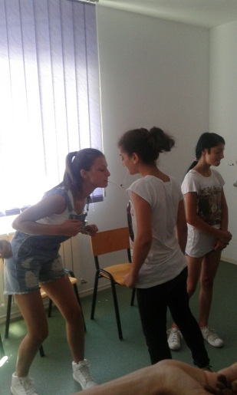
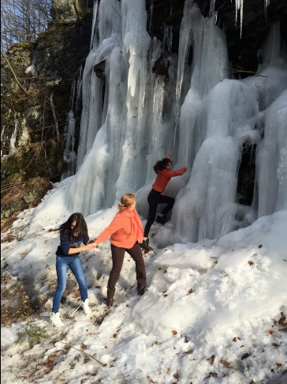
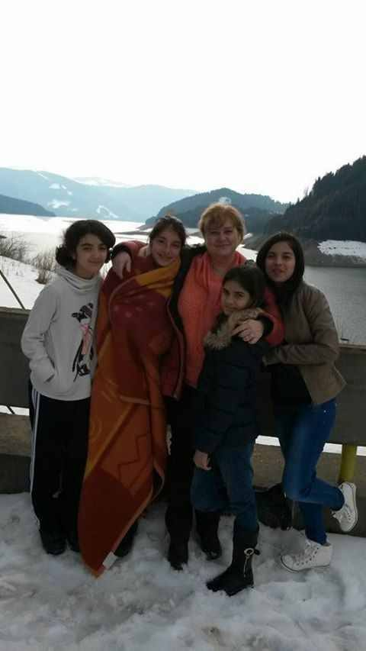
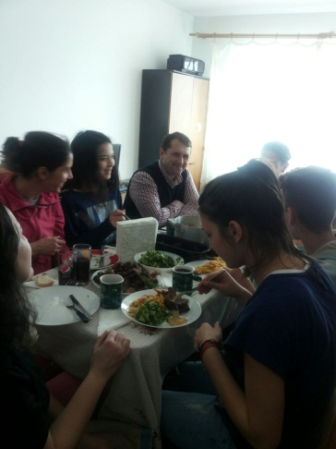
Serviciul de Integrare Socio-Profesională Râmnicu Vâlcea (apartamente sociale)
FUNDAŢIA INIMĂ PENTRU INIMĂ
RAPORT DE ACTIVITATE
2016
www.ipi.ro

Slide 15
Proiecte de referință ale Fundaţiei Inimă pentru Inimă
FUNDAŢIA INIMĂ PENTRU INIMĂ
RAPORT DE ACTIVITATE
2016
Harta socială a județului Vâlcea
FUNDATIA INIMA PENTRU INIMA, în parteneriat cu Consiliul Judetean Vâlcea -Direcţia Generală de Asistenţă Socială şi Protecţia Copilului Vâlcea a derulat in perioada decembrie 2009 – noiembrie 2010 proiectul “Harta socială a judeţului Vâlcea – instrument de dezvoltare a serviciilor sociale din judeţul Vâlcea”, proiect finantat de Guvernele Islandei, Principatului Liechtenstein si Norvegiei prin Mecanismul Financiar al Spatiului Economic European (SEE), Fondul pentru Organizatii Neguvernamentale (Fondul ONG).
Scopul principal al acestui proiect a constat în armonizarea serviciilor sociale oferite de furnizori si identificarea prioritatilor judetene in domeniul protectiei sociale prin elaborarea hărţii sociale judeţene.
Într-o primă etapă, echipa de cercetare constituită în cadrul proiectului a urmărit identificarea nevoilor specifice judeţului Vâlcea, precum şi cuantificarea dificultăţilor întâmpinate la nivel judeţean de către cei implicaţi în soluţionarea problemelor sociale cu care se confruntă beneficiarii. La finalul activităţii, rezultatul analizelor derulate s-a concretizat în “ Raportul de evaluare a nevoilor la nivelul judeţului Vâlcea »
A doua etapă, studiul serviciilor sociale la nivelul judetului Valcea s-a bazat pe analiza tuturor informaţiilor disponibile despre acest sector, cum ar fi : cercetarea efectuata de firma specializata, legislaţia din domeniu, reglementările de la nivel naţional şi local, paşii necesari pentru autorizare, actorii identificati de pe piaţa serviciilor sociale din judeţul Vâlcea. Analiza s-a centrat asupra principalilor factori ce pot influenţa în viitor modalitatea de acţiune şi intervenţie a furnizorilor de servicii sociale (acreditaţi şi neacreditaţi). Rezultatul celei de a doua etape a proiectului s-a concretizat în“Ghidul informativ al serviciilor sociale din judeţul Vâlcea” material ce cuprinde informaţii cu privire la fiecare furnizor de servicii sociale acreditat sau neacreditat: numele furnizorului de servicii, sigla, forma de organizare, misiunea, date de contact, respectiv, telefon, e-mail, persoana de contact, aria de acoperire, categoria de beneficiari careia se adresează, documente ce trebuie să le prezinte beneficiarii când se adresează furnizorului, tipurile de servicii oferite. “Ghidul informativ al serviciilor sociale din judeţul Vâlcea” va avea si o varianta online, ce va fi disponibila pe site-ul organizatiei si al partenerului de proiect.
Finantarea nerambursabila in cadrul proiectului a fost de 71189 euro, Fundatia Inima pentru Inima asigurand din fonduri proprii 10% din valoarea proiectului.
www.ipi.ro

Slide 16
Proiecte de referință ale Fundaţiei Inimă pentru Inimă
FUNDAŢIA INIMĂ PENTRU INIMĂ
RAPORT DE ACTIVITATE
2016
Economia socială șanse reale pentru o viață mai bună
Proiectul strategic “Economia socială - şanse reale pentru o viaţă mai bună!”- POSDRU/84/6.1/S/49774, este implementat de către FUNDAŢIA INIMĂ PENTRU INIMĂ în parteneriat cu Arhiepiscopia Râmnicului, Arhiepiscopia Tomisului, Arhiepiscopia Sibiului, Universitatea “Constantin Brâncoveanu”-Piteşti, Asociaţia Bambini in Romania-Italia, Comunita Nuova-Italia şi Consorzio Cooperative Solidarieta e Lavoro-Italia.
Proiectul este cofinanţat din Fondul Social European prin Programul Operaţional Sectorial Dezvoltarea Resurselor Umane 2007-2013, Axa prioritară 6 „Promovarea incluziunii sociale”, Domeniul major de interventie 6.1 „Dezvoltarea economiei sociale”. Proiectul se derulează în perioada 2011-2014 şi urmăreşte dezvoltarea sectorului economiei sociale la nivelul Regiunilor Sud-Vest, Sud-Est şi Centru. În acest sens, vor fi realizate o serie de activităţi care vizează creşterea gradului de informare şi de interes al publicului larg faţă de economia socială, dezvoltarea abilităţilor şi competenţelor grupurilor vulnerabile în domeniul antreprenoriatului social, dezvoltarea mecanismelor şi instrumentelor de sprijin pentru structurile economiei sociale din cele trei regiuni. Grupurile ţintă vizate de proiect sunt persoane dezavantajate (persoane de etnie rromă, persoane cu dizabilităţi, tineri de peste 18 ani care parăsesc sistemul de protecţie a copilului, femei in situaţii de risc) manageri de întreprinderi sociale, specialişti şi formatori implicaţi în economia socială.
În cadrul proiectului au fost realizate doua studii în domeniul economiei sociale în colaborare cu partenerii străini, vor fi editate două publicaţii în domeniul economiei sociale, se va derula o campanie de informare şi conştientizare cu privire la economia socială, peste 600 de persoane vor beneficia de programe de formare profesionala în domeniul antreprenoriatului social şi managementul întreprinderilor sociale. De asemenea, va fi creată o reţea de Centre de Suport pentru Structurile Economiei Sociale, vor fi înfiinţate 3 întreprinderi sociale şi un Consorţiu al întreprinderilor sociale.
www.ipi.ro

Slide 17
Proiecte de referință ale Fundaţiei Inimă pentru Inimă
FUNDAŢIA INIMĂ PENTRU INIMĂ
RAPORT DE ACTIVITATE
2016
PROIECTUL PRO CHILD 2011-2012
Obiectivul general al proiectului PRO-CHILD a fost acela de a promova si sustine dreptul copiilor si al adolescentilor de a creste in sanul propriilor lor familii si de a fi pe deplin integrati in comunitatile lor locale. In particular, proiectul PRO-CHILD a infruntat problemele grupului in particular vulnerabil, constituit din minorii romani, romi si care nu sunt romi, si din adolescentii care traiesc in Romania sau in Italia care sunt neglijati de parinti sau care risca sa fie abandonati, sa fie victimele rasismului si ale intolerantei din motive etnice sau stereotipe.
Rezultate:
2.197 tineri români și italieni sensibilizați cu privire la condițiile de vulnerabilitate ale unui mare număr de copii români, despre drepturile lor fundamentale și despre participarea în cadrul unei experiențe de voluntariat
220 tineri selecționați, formați la Milano și participanți la taberele estivale de voluntariat
44 elevi și studenți selecționați, formați (cursul Toolbox, “Trusa de scule a animatorului PRO-CHILD”) ce au realizat 54 incubatoare în școli, comunități rezidentiale pentru copii și tineri, centre de zi.
“Compania”, filmul de scurtmetraj produs pentru sensibilizarea publicului
“SĂ FII PREZENT “voluntariatul prin cuvintele voluntarilor români și italieni, carte cu mărturii,
“Implicarea tinerilor”, publicație despre animatorul Pro-Child
20 mediatori, selecționați și formați la Brasov (diplomă acreditat[ C.N.F.P.A,)
Au fost realizate cercetările sociologice și apoi identificate:
150 familii române în provincia Roma
150 familii în județul Brașov în care copiii trăiesc în risc de abandon sau au fost abandonați
Publicație cu sintezele cercetărilore (textul integral se poate accesa online)
Au fost realizate 237 ateliere în județul Brașov și Provincia Roma, sensibilizând 4.923 români
www.ipi.ro

Slide 18
Proiecte actuale ale Fundaţiei Inimă pentru Inimă
FUNDAŢIA INIMĂ PENTRU INIMĂ
RAPORT DE ACTIVITATE
2016
PROGRAMUL DE VOLUNTARIAT PENTRU SOCIALIZAREA COPILULUI INSTITUŢIONALIZAT
Programul isi propune in primul rand socializarea copiilor institutionalizati prin diferite activitati pentru ocuparea timpului liber in timpul vacantelor scolare, dar si schimbul de experienta in domeniul protectiei copilului aflat in dificultate. Activitatile sunt initiate de membrii grupurilor de voluntari italieni (veniti prin intermediul Asociaţiei “Bambini in Romania din Italia) si romani (aproximativ 200 in fiecare an) impreuna cu personalul din centrele de plasament, urmarindu-se dezvoltarea spiritului de echipa, al competitiei, dar si o dezvoltare armonioasa a copilului pe toate planurile. Aceste activitati de tip ludic dau posibilitatea de maturizare si construire a propriei identitati, jocul reprezentand “firul conducator” al unei dezvoltarii umane pozitive.
Programul ajuta atat la integrarea copilului institutionalizat in cadrul comunitatii, dar si la formarea unei personalitati armonioase si la descoperirea valorii umane. Implementarea proiectului a presupus colaborarea cu serviciile publice specializate pentru protectia copilului din judetele Brasov, Tulcea, Valcea pentru organizarea de activitati care isi propun in primul rind socializarea copilului institutionalizat prin diferite activitati pentru ocuparea timpului liber (sportive, ludico-motrice, jocuri simple, sarbatorirea zilelor de nastere pentru copiii din centrele de plasament).
Activitatile au constat in activitati de animatie sociala prin organizarea de jocuri simple sau activitati sportive, drumetii sau chiar excursii sau tabere , pentru copilul institutionalizat care il ajuta pe acesta sa isi exprime liber propria opinie, bucuria si personalitatea.
www.ipi.ro

Slide 19
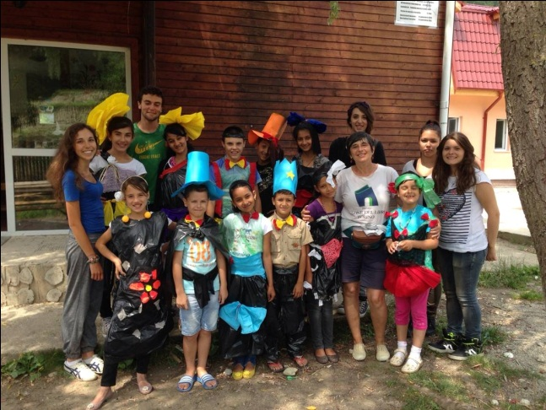
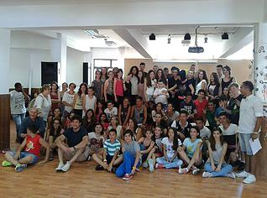
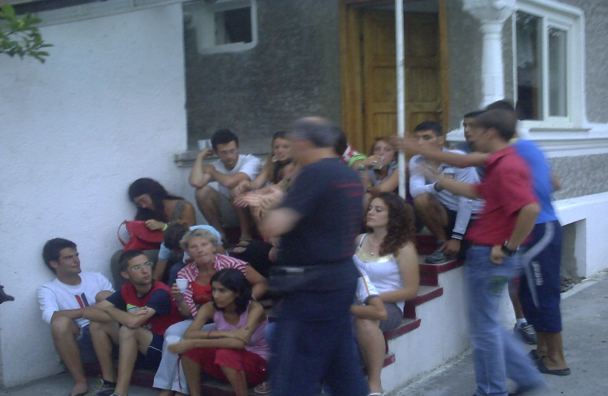
PROGRAMUL DE VOLUNTARIAT PENTRU SOCIALIZAREA COPILULUI INSTITUŢIONALIZAT
FUNDAŢIA INIMĂ PENTRU INIMĂ
RAPORT DE ACTIVITATE
2016
www.ipi.ro

Slide 20
Proiecte actuale ale Fundaţiei Inimă pentru Inimă
FUNDAŢIA INIMĂ PENTRU INIMĂ
RAPORT DE ACTIVITATE
2016
PROGRAMUL DE VOLUNTARIAT PENTRU TINERET
Fundaţia Inima pentru Inima promoveaza voluntariatul in randul tinerilor, urmarind sa dezvolte proiecte pentru tineri romani si străini, cu vârste cuprinse intre 16 si 30 de ani, care sunt dispusi unei experiente de voluntariat intr-o alta ţară, in activităţi sociale, culturale sau de protecţia mediului. Durata unui stagiu de voluntariat poate fi intre doua si douasprezece luni.
Voluntarii nu trebuie sa aiba experienta profesionala prealabilă. Trebuie doar sa aiba disponibilitate pentru lucruri noi, spirit de adaptare la conditii de viata diferite de cele intâlnite pana in prezent, disponibilitate pentru “confruntări” interculturale si un minim de cunoastere a unei limbi de circulaţie internaţională.
Toate aceste activitati de voluntariat pentru tineri sunt realizate prin proiecte cu finanţare europeana in cadrul programului “Tineret in Acţiune”, Acţiunea 2, Serviciul European de Voluntariat, proiect al Comisiei Europene, gestionat in România de Agenţia Naţională pentru Programe Comunitare in Domeniul Educaţiei si Formării profesionale, din cadrul Ministerului Educaţiei si Cercetării.
Fundaţia Inimă pentru Inimă este acreditată pentru implementarea de proiecte in cadrul Serviciului European de Voluntariat, avand posibilitatea sa le deruleze in calitate de organizaţie gazdă, de trimitere si coordonatoare.Numarul de acreditare este 2017-1-RO01-KA110-037052..
www.ipi.ro

Slide 21
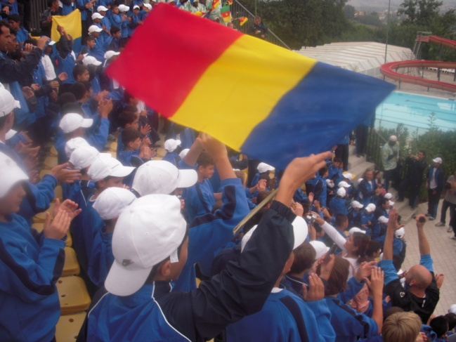
Proiecte actuale ale Fundaţiei Inimă pentru Inimă
FUNDAŢIA INIMĂ PENTRU INIMĂ
RAPORT DE ACTIVITATE
2016
INTER CAMPUS ROMÂNIA
Proiectul Intercampus asa cum este cunoscut in toata lumea, dezvoltat de F.C. Internazionale Milano in 20 de tari din 4 continente, are ca obiectiv principal promovarea sociala prin sport. In Romania, reprezentantul Intercampus este Fundatia Inima pentru Inima, care dezvolta acest proiect din anul 1999. Educatorii sportivi care participa la proiect organizeaza activitatea sportiva si educationala pentru copiii din centrele de plasament si din comunitatea locala. Activitatile programului urmaresc imbogatirea ariilor de dezvoltare a personalitatii intr-un context motivat, in care “magia” jocului, ca actiune – relatie – identificare, stimuleaza potentialul fiecarui copil, activitatea sportiva fiind o manifestare a istetimii,
indemanarii, vitezei, stapanirii de sine, o intrecere cu altii si cu sine. Proiectul se desfășoară in judetele Tulcea, Valcea, educatorii sportivi deruland activitati sportive saptamanale atat cu copiii din centrele de plasament, cat si cu cei din comunitate. Parteneri/finantatori : Inter Futura, Directia Generala de Asistenta Sociala si Protectia Copilului Valcea, Directia Generala de Asistenta Sociala si Protectia Copilului Tulcea.
Pentru copiii care fac parte din fenomenul Inter Campus, fotbalul inseamna redescoperirea jocului, a divertismentului si placerii de a fi împreună cu alţi copii. Jocul este un concept universal prezent in teorie, in toată lumea. In practică gasim insă realităţi mult mai dificile, in care momentele de destindere nu există, unde jocul capătă o semnificaţie diversă. Unde nevoile de zi cu zi constrâng copii sa renunte la copilărie. In aceste realităţi lucrează Inter Campus, încercând sa aducă seninătate si speranţă.
Grupul tinta al programului este constituit de copii cu varste cuprinse
intre 6-13 ani.
Numar de copii cuprinsi in program : 536
Impactul programului asupra grupului-tinta :
practicarea unui sport (fotbal);
implicarea in activitati care duc la folosirea aptitudinilor noi descoperite;
cresterea numarului de prieteni ai copiilor;
numarul mai mare al contactelor sociale pentru copilul institutionalizat;
www.ipi.ro

Slide 22
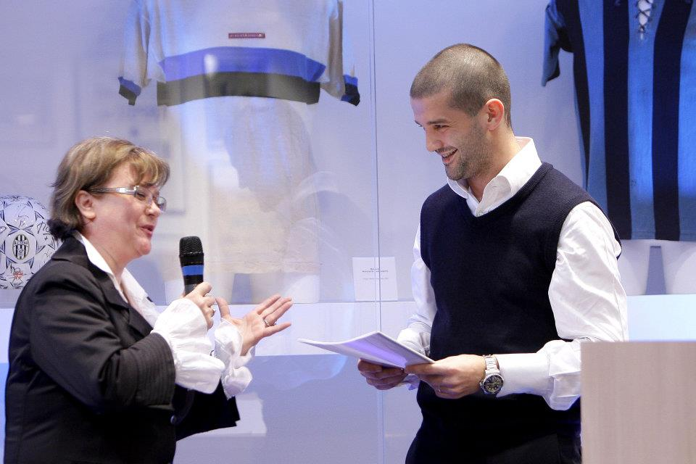
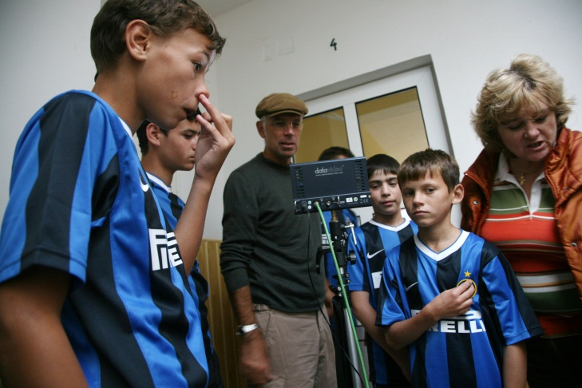
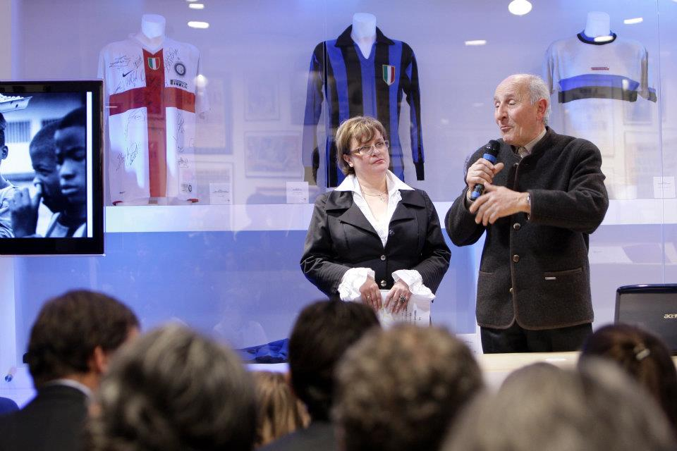
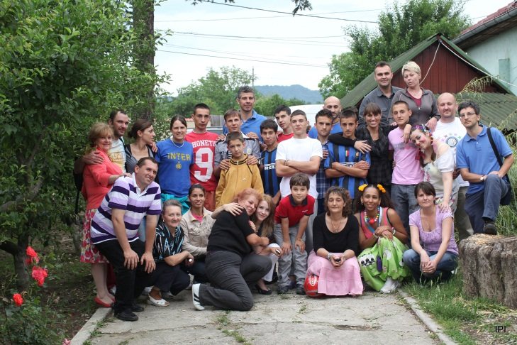
INTERCAMPUS
FUNDAŢIA INIMĂ PENTRU INIMĂ
RAPORT DE ACTIVITATE
2016
www.ipi.ro

Slide 23
Proiecte de referinţă ale Fundaţiei Inimă pentru Inimă
FUNDAŢIA INIMĂ PENTRU INIMĂ
RAPORT DE ACTIVITATE
2016
Serviciul de socializare si integrare socio-profesională Râmnicu Vâlcea PIN 1/2005 VL
Proiectul - Serviciul de socializare si integrare socio-profesională Râmnicu Vâlcea – PIN 1/2005 VL s-a desfasurat in conformitate cu Contractul de finantare pentru servicii nr. 7605/01 august 2005, incheiat intre Autoritatea Nationala pentru Protectia Drepturilor Copilului, in calitate de autoritate contractanta, Fundatia “Inimă pentru Inimă” Râmnicu Vâlcea, in calitate de prestator si Consiliul Judeţean Vâlcea – Directia Generala de Asistenta Sociala si Protectia Copilului Valcea, in calitate de beneficiar si s-a desfasurat in perioada 1 august – 31 decembrie 2005. .
Grupurile tinta 102 tineri din Centrul de Plasament nr. 11 – Bistrita, apartinand Directie Generale de Asistenta Sociala si Protectia Copilului Valcea, ajunsi la 18 ani, tineri cu nevoi speciale (deficenta mintala medie si usoara, tulburari de comportament)
Realizari Crearea a doua compartimente in cadrul serviciului: compartimentul de consiliere si orientare profesionala Bistrita si compartimentul rezidential Ramnicu Valcea (amenajat la parterul Centrului de plasament nr. 5 al D.G.A.S.P.C Valcea, cu o capacitate de 12 locuri
Rezultate
numar de beneficiari ai componentei rezidentiale 12 tineri;
numar de contracte de munca incheiate pentru beneficiarii proiectului: 11;
numar de beneficiari dezinstitutionalizati prin integrare/reintegrare familiala: 42 de tineri;
numar de parteneriate realizate cu alte institutii: 31
Finantator Autoritatea Nationala pentru Protectia Drepturilor Copilului
www.ipi.ro

Slide 24
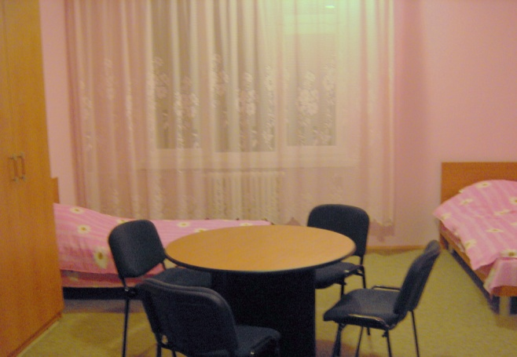
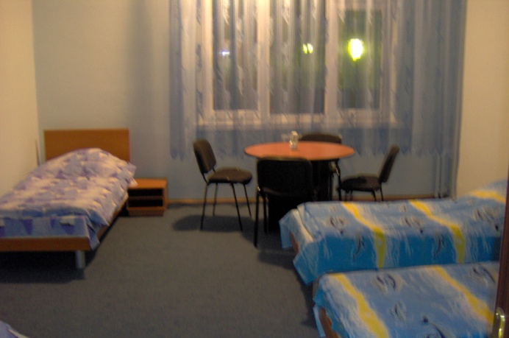
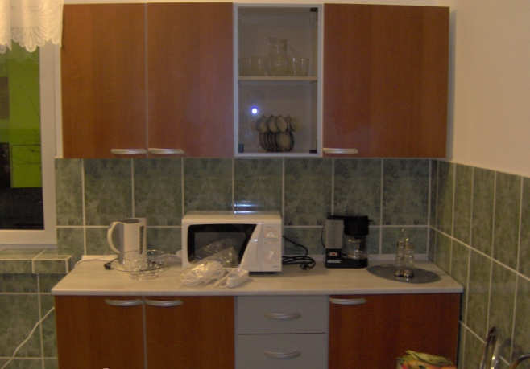
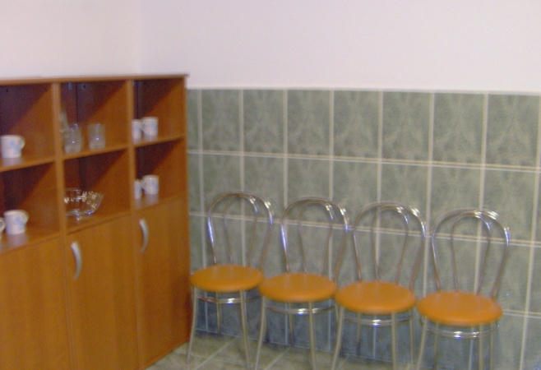
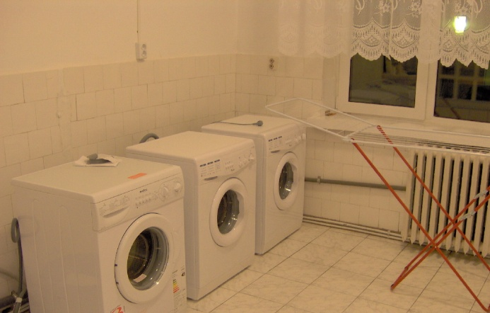
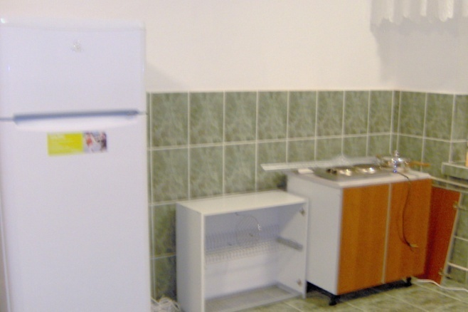
Serviciul de socializare si integrare socio-profesională Râmnicu Vâlcea PIN 1/2005 VL
FUNDAŢIA INIMĂ PENTRU INIMĂ
RAPORT DE ACTIVITATE
2016
`
www.ipi.ro

Slide 25

FINANȚATORI ȘI SPONSORI
FUNDAŢIA INIMĂ PENTRU INIMĂ
RAPORT DE ACTIVITATE
2016
Consiliul Județean Vâlcea
Direcția Generală de Asistență Socială și Protecția Copilului Vâlcea
Asociația ”Bambini in Romania” Italia
Agenția Județeană pentru Plăți și Inspecție Socială
Inter Campus
Asociația Cuore per Cuore Italia
S.C. Diana SRL
CECCAR Râmnicu Vâlcea
Parohia Trăistari
Comdata SRL
Consiliul Local Măcin
Donatori privați
www.ipi.ro

